Slide 1
KARTAL CONSULTING · ANÁLISIS ESTRATÉGICO
LA ECONOMÍA QUE VE EL
GOBIERNO PARA 2027
Los supuestos macro del Presupuesto 2027, contrastados contra
lo que espera el mercado.
+4%
18%
crecimiento del PBI que ve el Gobierno
inflación punta a punta prevista
ESTRATEGIA · DECISIÓN · EJECUCIÓN
Fuente: Ministerio de Economía, BCRA (REM)
15 de septiembre de 2026
Notes:
Portada. El Gobierno presento el Presupuesto 2027 con una macro optimista: PBI +4%, inflacion 18% punta a punta. El mercado (REM-BCRA) proyecta un escenario mas cauto: crecimiento de 2,9% e inflacion de 20,5%.

Slide 2
EL DATO
UN PRESUPUESTO MÁS OPTIMISTA QUE EL MERCADO
+4%
de crecimiento del PBI proyecta el Gobierno para 2027
El REM del BCRA proyecta apenas +2,9% · una brecha de 1,1 puntos
«El Gobierno ya erró por 3 veces en la última proyección de inflación. ¿Por qué confiar ciegamente en la próxima?»
02 / 09
Notes:
Hook macro. El Gobierno proyecta un crecimiento del PBI de 4% para 2027, mientras el REM del BCRA -que releva a consultoras privadas- proyecta apenas 2,9%, una brecha de 1,1 puntos porcentuales.

Slide 3
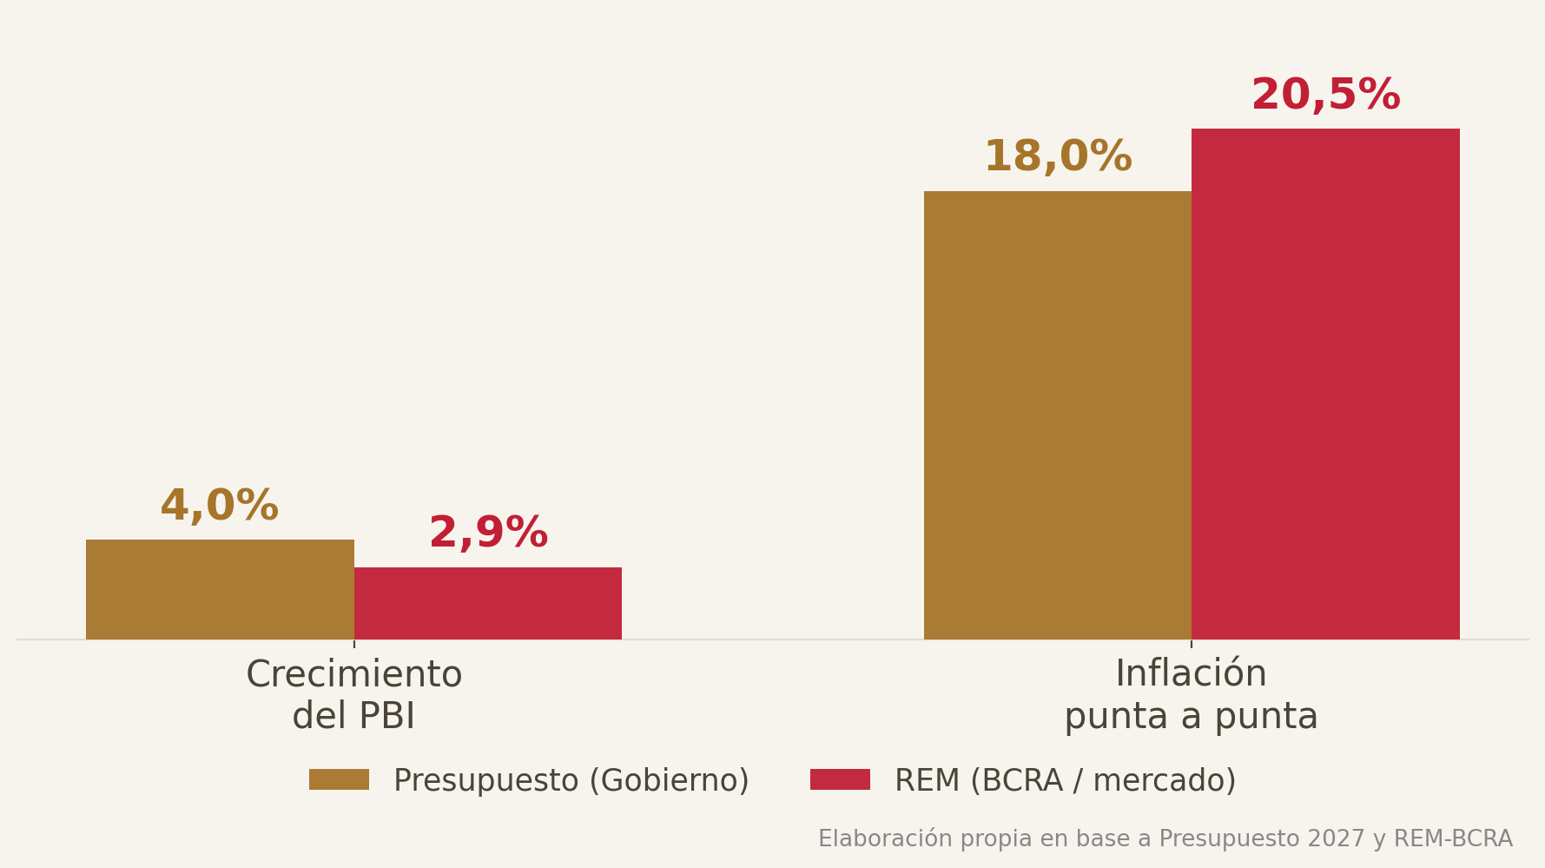
EL PANORAMA COMPLETO
GOBIERNO VS. MERCADO, EN NÚMEROS
KARTAL Consulting · kartal.com.ar
03 / 09
Notes:
Dato clave visual. El Gobierno proyecta 4% de crecimiento del PBI y 18% de inflacion punta a punta para 2027; el REM del BCRA proyecta 2,9% y 20,5% respectivamente -el Gobierno ve mas crecimiento y menos inflacion que el mercado.

Slide 4
EL ANTECEDENTE QUE PESA
CUANDO EL 10% TERMINÓ SIENDO 30%
~30%
fue la inflación real de 2026 — el Gobierno había previsto 10%
Proyectado en septiembre de 2025, mismo ejercicio presupuestario que ahora
«El Gobierno ya erró por 3 veces en la última proyección de inflación. ¿Por qué confiar ciegamente en la próxima?»
04 / 09
Notes:
Ancla de credibilidad. En septiembre de 2025, el Gobierno habia proyectado 10% de inflacion para 2026. El anio termino cerca del 30% -un desvio de aproximadamente 3 veces sobre lo previsto- el mismo tipo de ejercicio que ahora se repite para 2027.

Slide 5
EL CONTRASTE
DOS LECTURAS DEL MISMO DÓLAR
PRESUPUESTO (GOBIERNO)
REM (BCRA / MERCADO)
1.848
2.016
surge de aplicar la inflación proyectada al dólar actual, no es una apuesta cambiaria
es una proyección cambiaria real de las consultoras relevadas por el BCRA
Casi $170 de diferencia — una brecha que impacta directo en costos e ingresos en pesos.
«El Gobierno ya erró por 3 veces en la última proyección de inflación. ¿Por qué confiar ciegamente en la próxima?»
05 / 09
Notes:
Contraste. El dolar oficial de diciembre 2027 segun el Presupuesto es $1.847,6 -una cifra contable, no una prevision cambiaria segun el propio equipo economico. El REM del BCRA proyecta $2.015,7 para la misma fecha, una diferencia de casi $170.

Slide 6
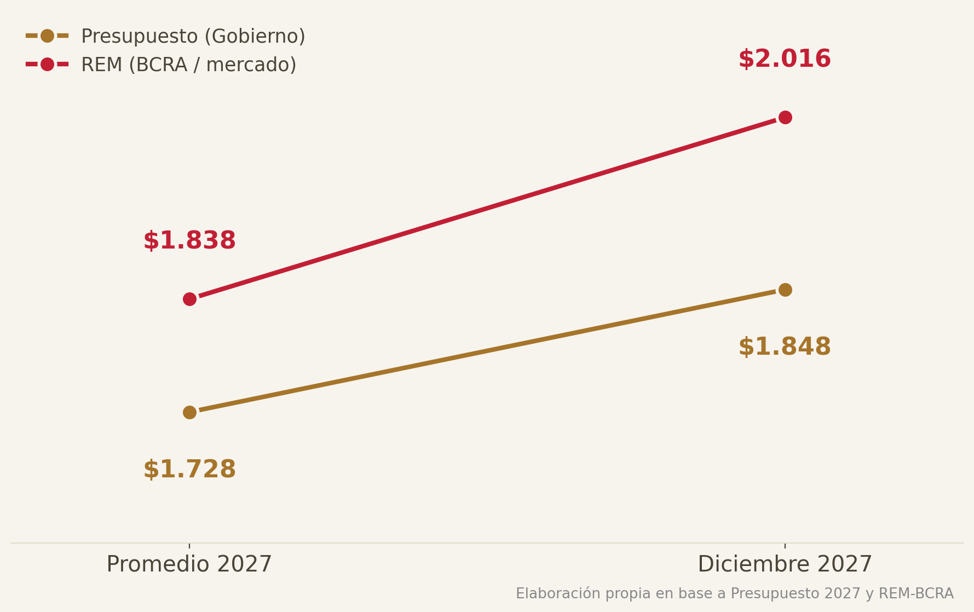
EL TIPO DE CAMBIO
DOS PROYECCIONES QUE NO COINCIDEN
KARTAL Consulting · kartal.com.ar
06 / 09
Notes:
Dato clave visual. El dolar oficial promedio 2027 es $1.728 segun el Presupuesto y $1.838 segun el REM; a diciembre de 2027, $1.847,6 oficial contra $2.015,7 del REM.

Slide 7
LA AGENDA
LO QUE ESTO SIGNIFICA PARA EL NEGOCIO
01
02
03
Presupuestar con dos escenarios
Monitorear los sectores rezagados
Dimensionar la cobertura cambiaria
Modelar costos e ingresos con el supuesto oficial y con el REM en paralelo, no con uno solo.
Construcción, industria y comercio definen si el PBI converge al 4% oficial o al 2,9% del mercado.
La brecha de casi $170 en el dólar de diciembre 2027 es un indicador a seguir, no un dato cerrado.
«El Gobierno ya erró por 3 veces en la última proyección de inflación. ¿Por qué confiar ciegamente en la próxima?»
07 / 09
Notes:
Implicancias estrategicas. Tres acciones: 1) Presupuestar 2027 con dos escenarios explicitos, oficial y REM. 2) Monitorear el repunte de construccion, industria y comercio como senial adelantada de PBI. 3) Dimensionar la cobertura cambiaria contra la brecha de casi $170 en el dolar de diciembre 2027.

Slide 8
POR QUÉ IMPORTA
CUATRO RAZONES PARA LA CAUTELA
01
El track record reciente
La inflación 2026 real casi triplicó la proyección oficial de septiembre 2025.
02
El superávit depende del crecimiento
El 4° año de superávit fiscal necesita que el PBI acompañe, y ahí está la mayor brecha.
03
La brecha cambiaria
El REM proyecta casi $170 más que el Presupuesto para el dólar de diciembre 2027.
04
El año electoral como variable no modelizada
Ningún ejercicio a 15 meses captura de antemano la dinámica política del año.
«El Gobierno ya erró por 3 veces en la última proyección de inflación. ¿Por qué confiar ciegamente en la próxima?»
08 / 09
Notes:
Cuatro razones para mirar el Presupuesto 2027 con cautela: el track record reciente de desvios, la dependencia del superavit fiscal del crecimiento, la brecha cambiaria con el REM, y el anio electoral como variable no modelizada.

Slide 9
“
El Gobierno ya erró por 3 veces en la última proyección de inflación. ¿Por qué confiar ciegamente en la próxima?
Agop Karagoz
kartal.com.ar
Director, KARTAL Consulting
ESTRATEGIA · DECISIÓN · EJECUCIÓN · 15 de septiembre de 2026
Notes:
Cierre. La cita del director resume el argumento central: el historial reciente de desvios entre lo proyectado y lo real es motivo suficiente para no planificar sobre un unico escenario oficial, sin correr en paralelo el escenario que ve el mercado.

